Slide 1
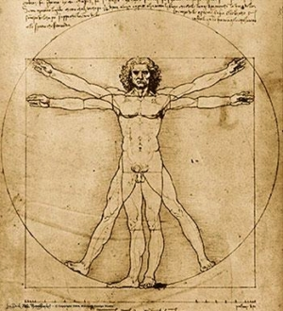
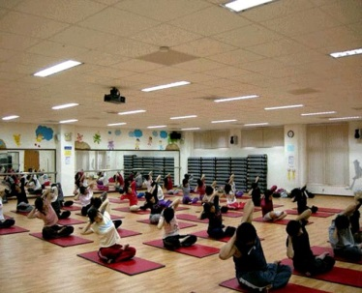
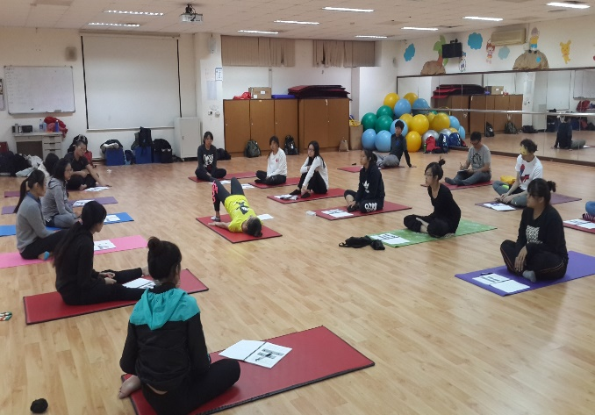
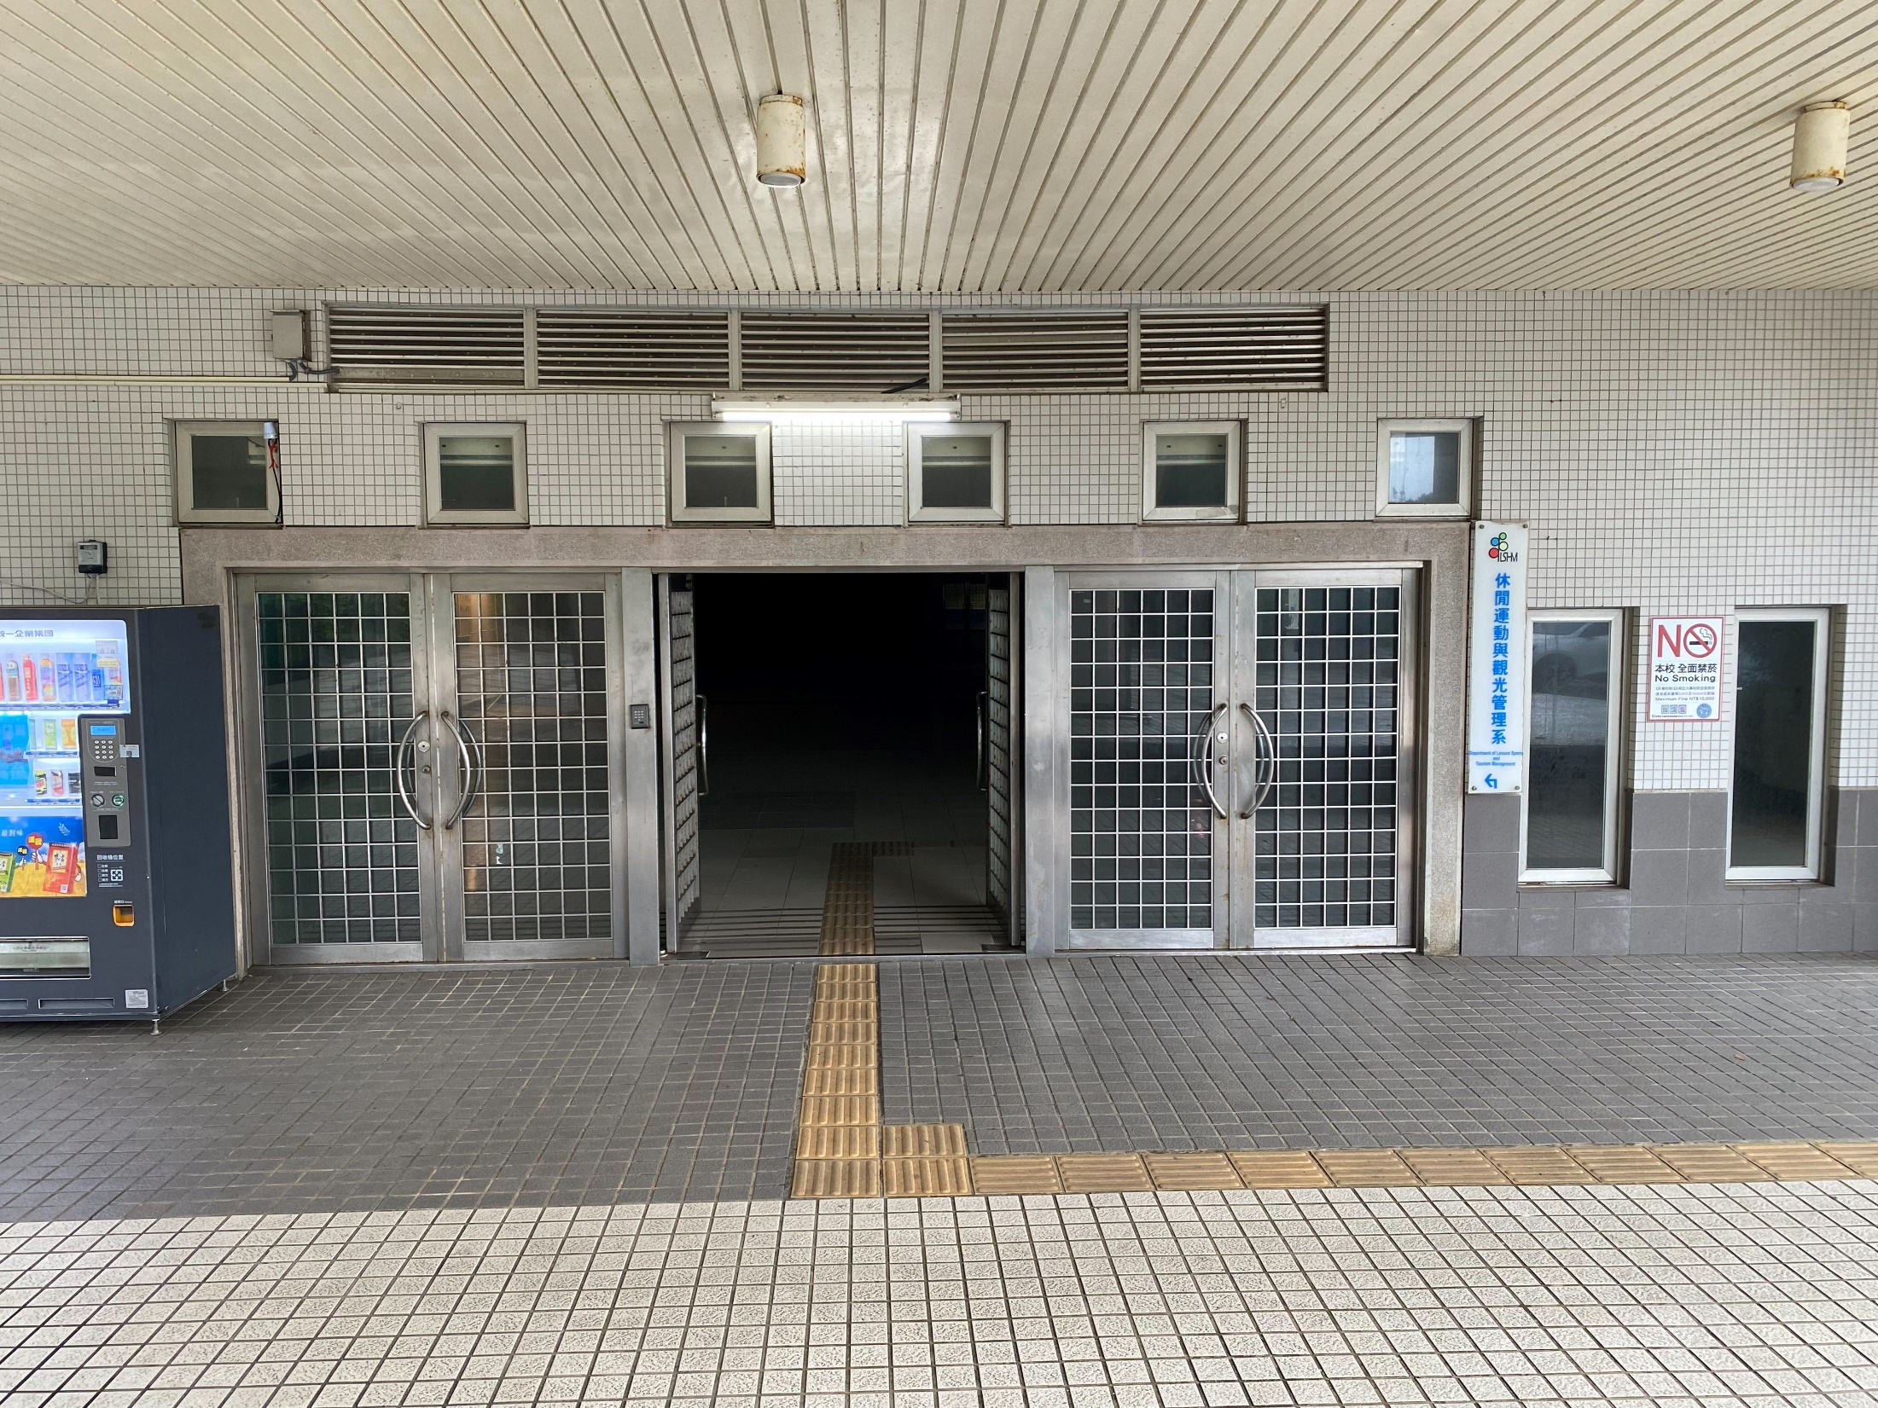
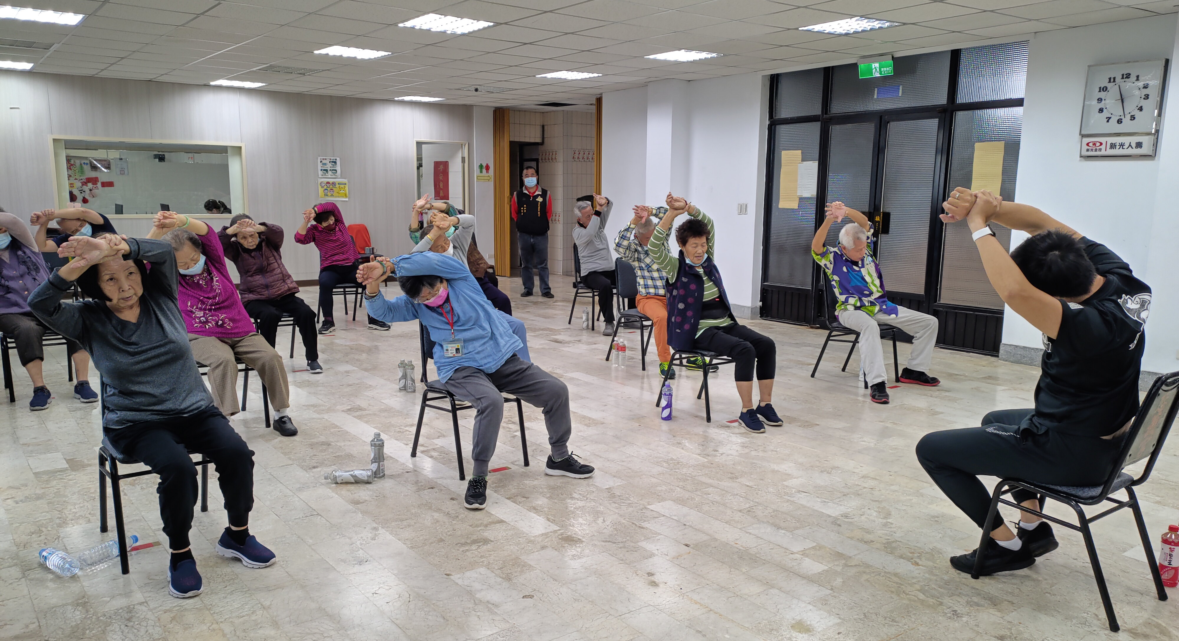
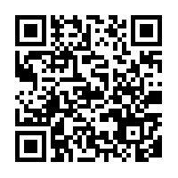
~ 歡迎您加入 ~ 聖約翰科技大學銀髮健身俱樂部
銀齡樂活新動力－全身輕鬆動起來！
課程活動：全身式振動訓練課程進、上下肢肌力、心肺耐力、上下
肢柔軟度、敏捷度、靜態與動態平衡等項目之前、後測
活動地點：聖約翰科技大學百齡堂韻律教室
報名費用：1,000元整
活動時間：2月27日-6月18日(共16週)，每周二上午10時-12時
報名聯絡人：蔡文程老師、柯淨文老師
0935-696019 0910-791197
報名資格：滿65歲
補助單位：衛生福利部國民健康署/新北市政府衛生局
執行單位：聖約翰科技大學 休閒運動與觀光管理系
報名網址：https://www.beclass.com/rid=284d6f865ab591f1531b
報名連結

